Slide 1
Coğrafİ BİlGİ SİSTEMLERİ
DERS 10 - 11: CBS’de MEKÂNSAL analİzler
Doç. Dr. Derya ÖZTÜRK
Samsun, 2020

Slide 2
CBS’de Mekânsal Analizler
Karmaşık mekânsal problemlerin çözümü mekânsal analizlerle mümkün olabilmektedir.
Mekânsal analizin en önemli özelliği CBS'de var olan verilerden yararlanarak yeni veriler üretmektir.
Mekânsal analizler, mekânsal verilerin geometrik özellikleri ve öznitelik verileri arasında mantıksal bağlantılar ve detaylar arasındaki mekânsal ilişkilere dayanan operasyonel prosedürleri gerektirir.
Mekânsal analiz sonuçları, haritalar ve raporlar şeklinde olabilir.

Slide 3
CBS’de Mekânsal Analizler
Analizde kullanılan veri türüne bağlı olarak
  Vektör tabanlı analizler
  Raster tabanlı analizler
Analizlerde kullanılan katman sayısına göre
  Tek katmanlı analizler
  Çok katmanlı analizler

Slide 4
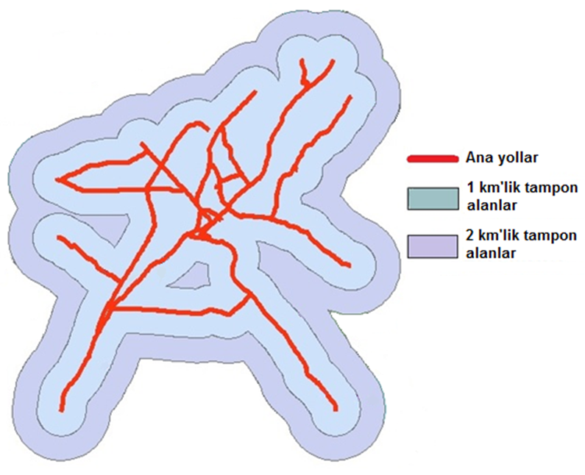
Tek katmanlı analizler
Tek bir veri katmanıyla ilgili verilere yönelik işlemlerdir.
Anayolların etrafında tampon alanların oluşturulması

Slide 5
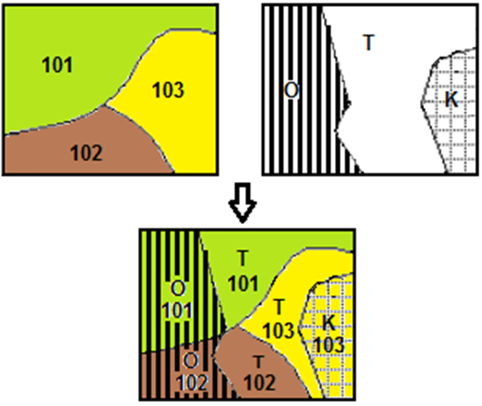
Çok katmanlı analizler
İki veya daha fazla veri katmanındaki mekânsal verilerin işlenmesine yönelik işlemlerdir.
İki veri katmanının çakıştırılması

Slide 6
CBS’de Temel Mekânsal Analizler
Geometrik ve İstatistiksel İşlemler
  Coğrafi detaylar arasındaki mesafenin hesaplanması
  Alan, uzunluk ve çevre hesaplamaları
  Tanımlayıcı istatistik analizleri
Jeoistatistiksel Analizler
Yakınlık Analizi
  Geometrik buffer (tampon alan) oluşturma
  Thiessen (Voronoi) poligonları
Nokta Enterpolasyonu
Çakıştırma (Bindirme/Overlay) Analizi
Nokta Desen (Örüntü) Analizi
Ağ Analizi
  Rotalama
  En yakın tesisin bulunması
  Hizmet alanlarının belirlenmesi
  Yer belirleme
Yüzey Analizi
  3-boyutlu görüntüleme / Perspektif görüntü oluşturulması
  Eğim analizi
  Bakı analizi
  Görünürlük analizi
  Kesit çıkarma
  Kazı ve dolgu hesabı
Raster (Grid) Analizi
Tahmin/Simülasyon

Slide 7
Geometrik ve İstatistiksel İşlemler
Geometrik işlemler; koordinatların belirlenmesi, uzunluk, açı, köşegen, çevre, alan vb. ölçmelerden ve bu değerlerin oranlarının hesaplanmasından oluşmaktadır.
İstatistiksel işlemler ise öznitelik verileri ile ilgili tanımlayıcı istatistik analizleri içermektedir.
  Ortalama, standart sapma, varyans vb.

Slide 8
Jeoistatistiksel Analizler
Detayların konum ve öznitelik bilgilerinin dikkate alınarak gerçekleştirildiği istatistiksel analizler jeoistatistiksel analiz kapsamında ele alınır.
Jeoistatistik, mekânsal olaylarla ilişkili değerleri analiz etmek ve tahmin etmek için kullanılır.

Slide 9
Yakınlık Analizi
Yakınlık analizi, detaylar arasındaki mesafenin ölçülerek analizine dayalıdır.
CBS’de çok sayıda yakınlık analizi tanımlanmıştır. Bunlardan başlıcaları geometrik buffer ve Thiessen (Voronoi) poligonlarıdır.

Slide 10
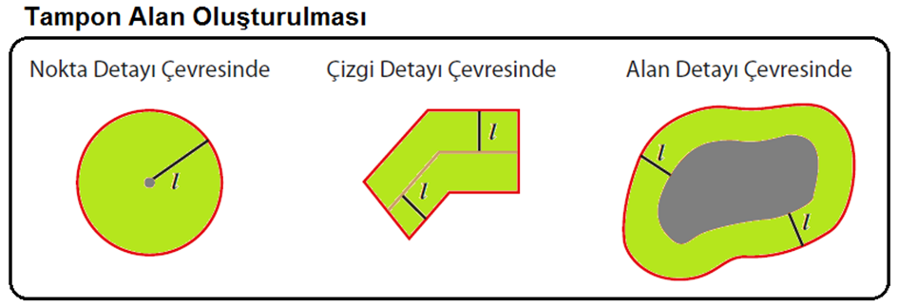
  - Geometrik buffer (tampon alan) oluşturma
CBS’de en yaygın yakınlık analizlerinden biri detaylar çevresinde belirli bir mesafedeki bir bölgeyi tanımlayan geometrik buffer oluşturma işlemidir.
Geometrik buffer, seçilmiş coğrafi objelerin (nokta, çizgi ya da alan) etrafına verilen mesafede tanımlanmış bir tampon alan oluşturulmasından ibarettir.

Slide 11

  - Geometrik buffer (tampon alan) oluşturma
Tampon alanlar çoklu şekilde oluşturulabilir.

Slide 12
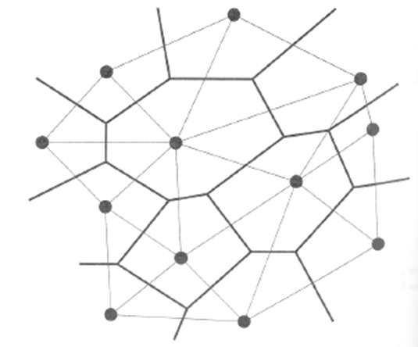
  - Thiessen (Voronoi) poligonları
Her nokta için proksimal bölgelerin belirlenmesinde başka bir ifadeyle nokta çevresindeki etki alanlarının belirlenmesinde kullanılan bir yaklaşımdır.
Thiessen poligonları oluşturulurken alan sınırları komşu noktalara eş mesafeden geçer.
Çokgenlerin durumu noktaların sayısına ve konumuna bağlıdır.
Thiessen poligonları özellikle meteorolojik veriler için sık kullanılan bir yaklaşımdır.

Slide 13
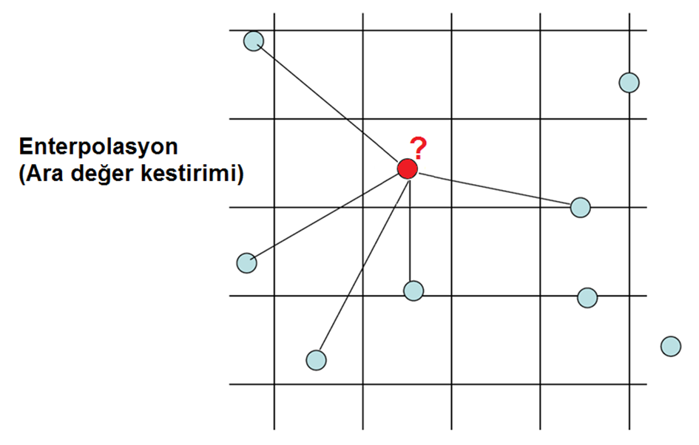
Nokta Enterpolasyonu
Mekânsal veriler için enterpolasyon, bilinen değerlere sahip noktaları veya örnek noktaları kullanarak diğer bilinmeyen noktalardaki değerleri tahmin etme işlemidir.
Enterpolasyon; yükseklik, yağış, sıcaklık, gürültü seviyeleri gibi herhangi bir coğrafi nokta verisi için bilinmeyen değerleri tahmin etmek için kullanılabilir.

Slide 14
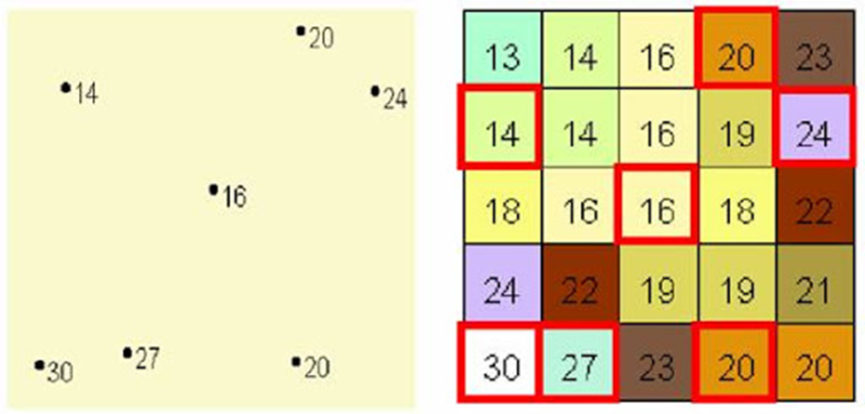
Nokta Enterpolasyonu
Enterpolasyon ile herhangi bir katmanda bilinmeyen noktaların öznitelik değerleri, komşuluklarındaki bilinen noktaların öznitelik değerleri kullanılarak bulunur.
Kestirimin kalitesi; kullanılan değerlerin doğruluğu, kullanılan nokta sayısı ve dağılımı ve kullanılan yönteme bağlıdır.

Slide 15
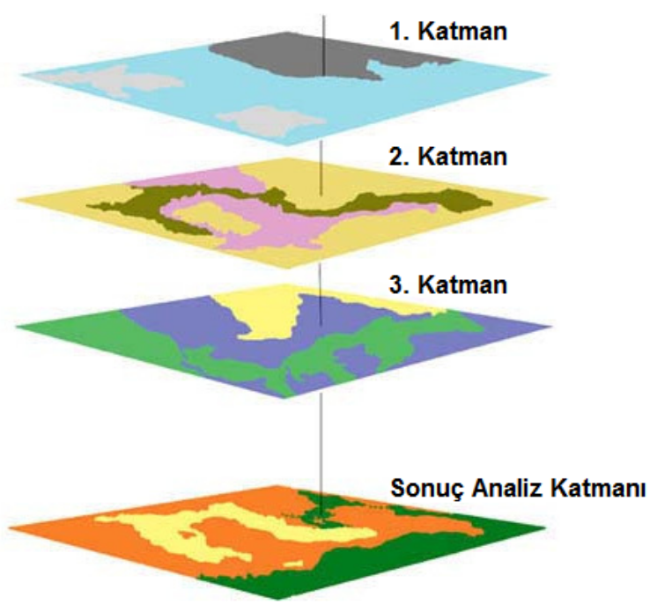
  Çakıştırma (Bindirme/Overlay) Analizi
Çakıştırma (Bindirme/Overlay) analizi, farklı katmanlardaki verilerin yeni bilgi ve detaylar içeren bir harita oluşturmak için çakıştırılarak birleştirilmesine ve girdi katmanlarda bulunmayan yeni bilgi ve detaylar üretilmesine olanak tanıyan çok katmanlı işlemlerdir.
Çakıştırma analizi hem vektör hem de raster verilerde kullanılan bir analiz türüdür.

Slide 16
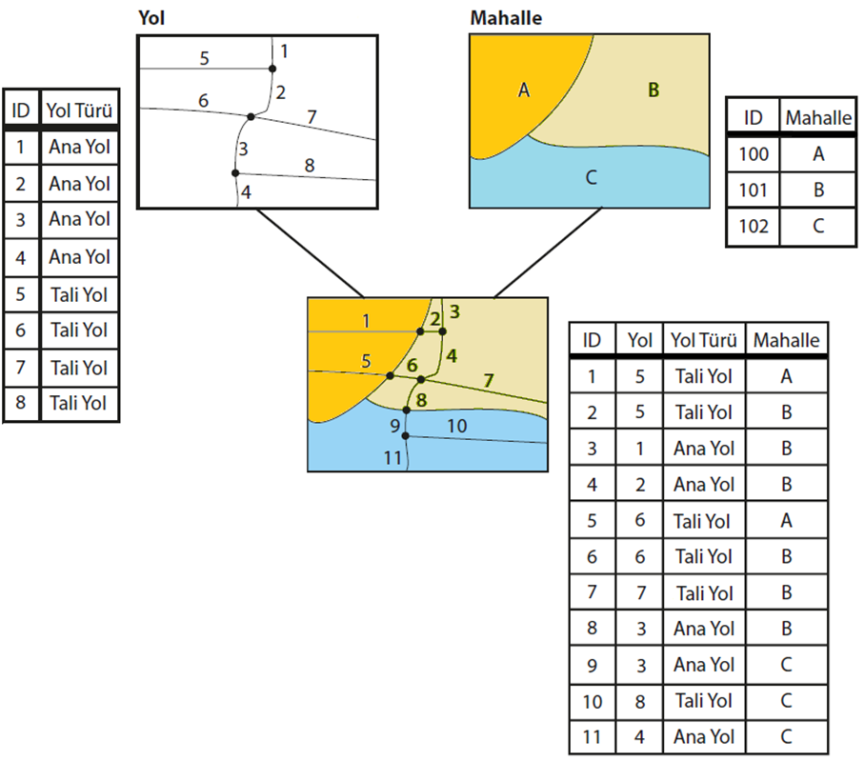
  Çakıştırma (Bindirme/Overlay) Analizi
Vektör yapıda nokta detaylar alan detaylarla, çizgi detaylar alan detaylarla ve alan detaylar alan detaylarla birleştirilebilir.
Çizgi yapısındaki Yol katmanı alan yapısındaki Mahalle katmanı ile çakıştırılarak her bir yol güzergâhının hangi mahallelerden geçtiği tespit edilebilir.

Slide 17
  Çakıştırma (Bindirme/Overlay) Analizi
Çakıştırma analizlerinde gerek vektör gerekse raster verilerde en çok gereksinim duyulan işlemlerden birisi “yeniden sınıflandırma”dır.
Vektör verilerde yeniden sınıflandırma haritanın geometrisini değiştirmeden öznitelik değerlerini değiştirme yöntemidir.
  Yeniden sınıflandırma bir öznitelik genelleme tekniğidir.
  Alan tipi verilerde yeniden sınıflandırma işleminden sonra özdeş öznitelik değerlerine sahip alanlar arasındaki ortak sınırlar çözülür, çizgi verilerinde ise eğer çizgiler bitişikse birleştirilir. Sonuç olarak bu işlem sonucunda vektör verilerde topoloji yeniden oluşturulacaktır.
Raster verilerde yeniden sınıflandırma ile orijinal piksel değerleri yerine yenileri atanır.

Slide 18
  Çakıştırma (Bindirme/Overlay) Analizi
Yeni bir okul, hastane, depo yeri vb. inşa etmek amacıyla en uygun yeri bulmak için çakıştırma analizine dayalı bir uygunluk modeli kullanılabilir.
Çakıştırma analizine dayalı bir uygunluk modeli
  Kriterlerin seçimi
  Verilerin kriterlere göre yeniden sınıflandırılması
  Çakıştırma analizi
  Uygun yerlerin belirlenmesi
  ve görselleştirilmesi

Slide 19
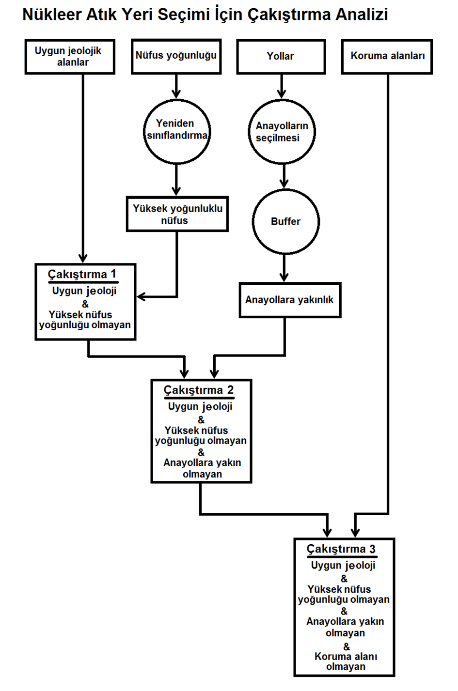
  Çakıştırma (Bindirme/Overlay) Analizi
Örneğin nükleer atık deposu yeri için kriterler; jeolojik açıdan uygun alan olmalı, ulaşım ağlarına uzak olmalı, yüksek nüfus yoğunluğunun olduğu bölgelerden uzak olmalı ve koruma alanlarının dışındaki alanlardan olmalı şeklinde yapılandırılabilir.

Slide 20
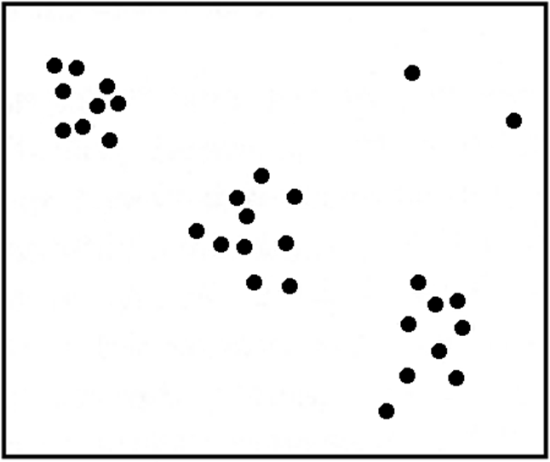
  Nokta Desen (Örüntü) Analizi
Nokta desen (örüntü) analizi; nokta detayların mekânsal desenlerinin incelenmesi ve değerlendirilmesi ve nokta detaylarla ilgili işlemleri kapsar.
Genel olarak nokta desen analizi, nokta detayların mekânsal dağılımını incelemenin ilk adımıdır.
Bir nokta deseni analizinde incelenen nesli tehlike altında olan bir türün dağılımı

Slide 21
  Ağ Analizi
Birbirine bağlı çizgisel detaylar kümesi ağ (şebeke) olarak adlandırılır.
  Yollar, akarsular, enerji nakil hatları, boru hatları, sulama kanalları vb. yapılar ağ özelliğindedir.
Ağ analizleri, birbirine bağlı çizgisel detayların oluşturduğu ağda karar verme süreçlerini destekleyecek çeşitli analizlerin yapılmasını içerir.
Ağ analizinin bileşenleri
  Kaynak kümesi
  Kaynakların konumları
  Amaç (en kısa mesafe, en kısa süre, en düşük eğim vb.)
  Kurallar (yol genişliği, hız sınırı, yol sınıfı, trafik ışıklarında gecikme, kavşaklarda dönüşlerde gecikmeler vb.)

Slide 22
  Ağ Analizi
Ağ analizi hem vektör hem raster veri yapısında uygulanabilir.
  Vektör veri yapısında ağ analizleri için çizgi-düğüm topolojisinin oluşturulması gereklidir.
  Raster modelde ağ analizi vektörel modelden daha karmaşıktır ve işlemler çok katmanla gerçekleştirilmektedir. Ancak raster CBS'de harita cebirinin kolay kullanımı göz önüne alındığında, model karmaşık olsa da hesaplamalar basittir.

Slide 23
  Ağ Analizi
Başlıca ağ analizi türleri
  Rotalama
  En yakın tesisin bulunması
  Hizmet alanlarının belirlenmesi
  Yer belirleme

Slide 24
  - Rotalama
Belirlenen kriterlere göre, bir konumdan diğerine gitmek için en uygun rotanın (güzergâhın) belirlenmesi veya bir noktadan kalkılıp birden daha fazla sayıda konuma uğranacaksa uğrama sırasının ve rotanın en optimum şekilde belirlenmesi rotalama olarak adlandırılır.
En uygun güzergâh seçimi iki nokta arasında olabilecek en uygun birleşme yolunun belirlenmesidir.

Slide 25
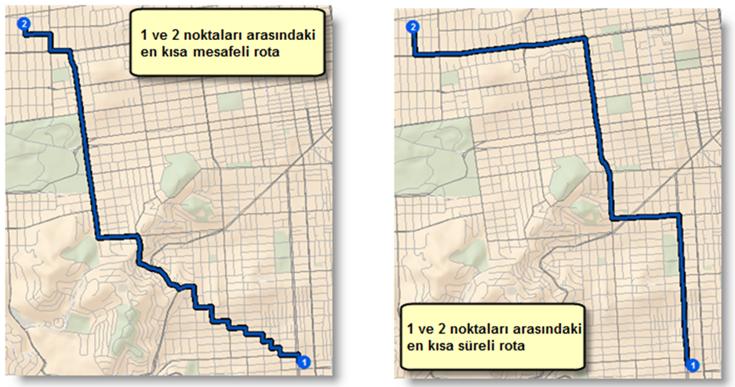
  - Rotalama
Rotalamada kullanılacak kriter/kriterler, problemin çözümünde belirleyicidir. Örneğin iki nokta arasındaki en kısa yol ile en kısa süreli yol farklı olabilmektedir.
Optimum rota belirleme

Slide 26
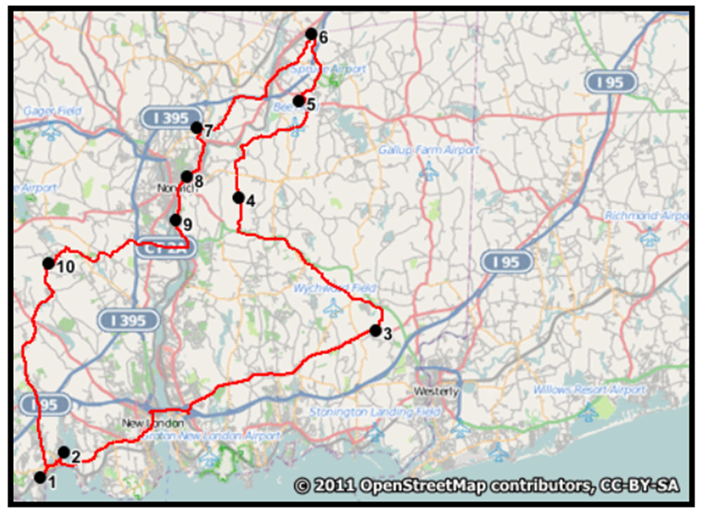
  - Rotalama
Rotalama ulaşım endüstrisi için çok önemlidir. Örneğin, taşımacılık şirketleri, teslim alma veya teslimat için durak noktalarını bağlamanın en maliyet etkin yolunu belirlemelidir.
Yol haritasındaki 10 nokta konumunu birbirine bağlayan en maliyet etkin rota

Slide 27
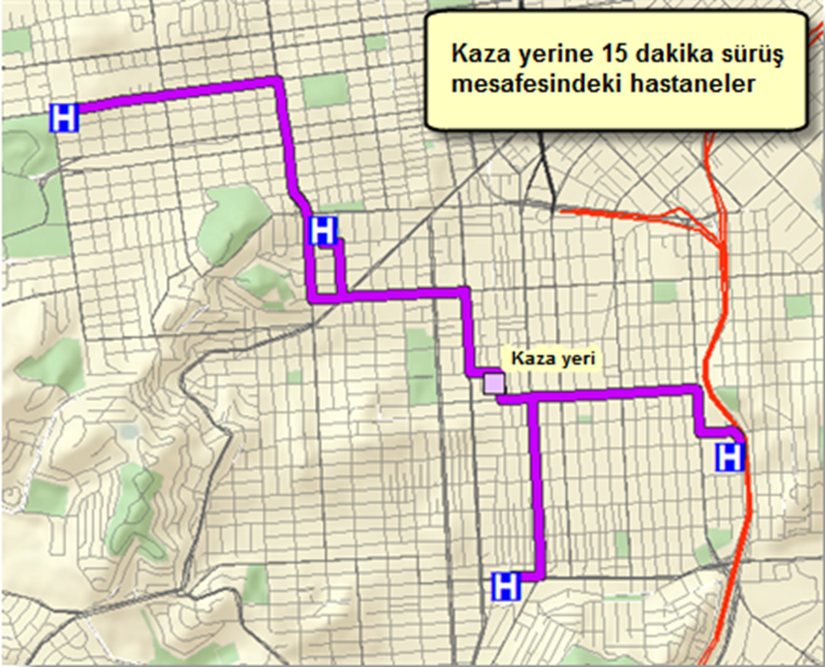
  - En yakın tesisin bulunması
Bir kazaya en yakın hastanenin, bir olay mahalline en yakın polis noktasının ve müşterinin adresine en yakın mağazanın bulunması, en yakın tesisin bulunması problemine örneklerdir.
En yakın tesisleri bulurken en yakın kaç tanesinin bulunacağı gibi ilave koşullar eklenebilir.
Ayrıca, en yakın tesiste belirli koşulları sağlamayanların hariç tutulması sağlanabilir.
En yakın tesis

Slide 28
  - Hizmet alanlarının belirlenmesi
Bir ağdaki herhangi bir konumun çevresindeki hizmet alanlarının bulunması işlemidir. Örneğin, bir tesisin 10 dakikalık hizmet alanı, o tesisten 10 dakika içinde ulaşılabilen tüm sokakları içerir.
İtfaiye istasyonlarının ve polis noktalarının hizmet alanlarının belirlenmesi bu işleme örneklerdir.

Slide 29
  - Hizmet alanlarının belirlenmesi
İki itfaiye istasyonunun iki dakika erişimli hizmet alanlarının belirlenmesi

Slide 30
  - Yer belirleme
Talep noktaları ve tesisler arasındaki toplam mesafenin en aza indirilmesi, belirli bir tesis mesafesi içinde kapsanan talep noktalarının sayısının en üst düzeye çıkarılması gibi amaçlarla yeni bir tesis yerinin belirlenmesi işlemidir.
Talep noktalarına göre tesis noktalarının belirlenmesi

Slide 31
  Yüzey Analizi
Yüzey analizi, yüzey bilgisinin üç boyutlu bir yapı olarak mekânsal dağılımı ile ilgilidir.
Yüzey analizleri;
  3-boyutlu görüntüleme / Perspektif görüntü oluşturulması
  Eğim analizi
  Bakı analizi
  Görünürlük analizi
  Kesit çıkarma
  Kazı ve dolgu hesabı (Hacim hesabı)

Slide 32
Yüzey Analizi
Yüzey analizleri Sayısal Yükseklik Modellerine (SYM) dayalı olarak gerçekleştirilir.

Slide 33
Sayısal Yükseklik Modelleri (SYM)
Sayısal Yükseklik Modeli (SYM); ABD Jeolojik Ölçmeler Dairesi (USGS) tanımına göre arazinin ortak bir düşey datuma dayandırılmış z (yükseklik) değerlerinin sayısal kartografik bir temsilidir.

Slide 34
Sayısal Yükseklik Modelleri (SYM)
Fiziksel yeryüzünde her noktanın yükseklik değerinin ölçülmesi pratik anlamda mümkün değildir.
Bu nedenle yüzeydeki bütün noktaların tanımlanması yerine örneklem noktaları ve uygun bir enterpolasyon fonksiyonunun tanımlanması yoluyla bir modelleme yapılır.

Slide 35
SYM Veri Kaynakları
  Klasik yersel ölçmeler
  GNSS ölçmeleri
  Fotogrametri
  Uzaktan algılama
  Mevcut basılı veya dijital topoğrafik haritalar

Slide 36
SYM Gösterimi
  TIN
  Raster

Slide 37
TIN SYM
Haritacılıkta üçgenleme olarak bilinen TIN (Triangular Irregular Network: Düzensiz Üçgen Ağı) yönteminde yükseklik noktalarından üçgenler oluşturulur.
Üçgenleme işleminde en yaygın kullanılan teknik Delaunay Üçgenlemesidir. Delaunay Üçgenlemesinin yaygın kullanılmasının nedeni üçgen açılarının mümkün olduğunca eşit olmasını sağlamasıdır.

Slide 38
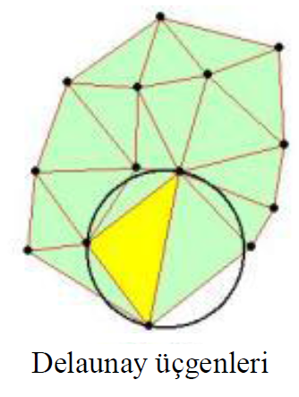
Delaunay Üçgenlemesi
Delaunay Üçgenlemesine göre;
(1) Bir üçgenin köşe noktaları (yükseklik noktaları) bir daire içinde kalmalıdır.
(2) Daireye başka nokta girmemelidir.

Slide 39
TIN SYM
Üçgenler birer yüzey oluşturur. Üçgenin içinde herhangi bir noktanın yüksekliği bulunmak isteniyorsa lineer veya kübik polinomal enterpolasyon tekniği uygulanır.
Üçgenleme, lokal ve deterministik bir yöntemdir.
TIN oluşturmak için yükseklik noktaları ve/veya mevcut haritalardaki eşyükseklik eğrileri dayanak olarak kullanılabilir. Veri olmayan bölgeler için bir de poligon yapısında sınır katmanı gereklidir. Bu katmanda üçgenlemede maskelenecek olan göller, denizler, barajlar vb. detaylar bulunur.
CBS çalışmalarında SYM ile gerçekleştirilecek analizlerin daha hızlı olması için TIN yapısı genelde raster yapıya dönüştürülerek kullanılır.

Slide 40
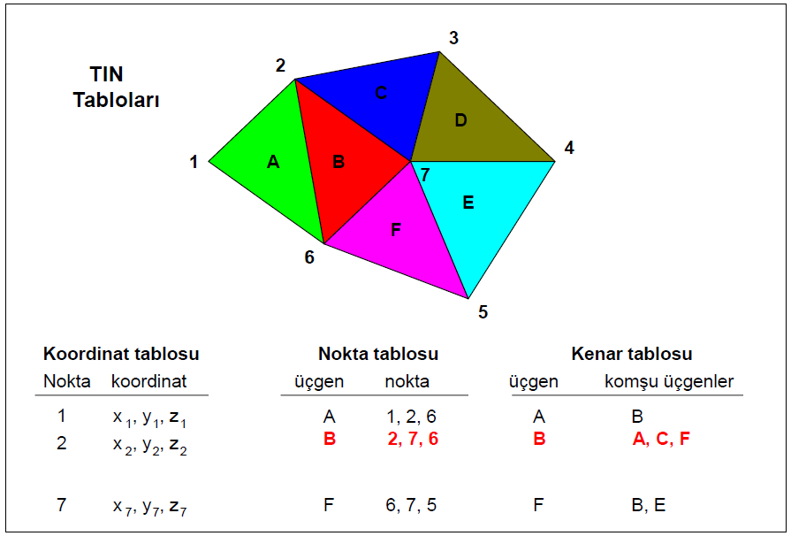
TIN SYM

Slide 41
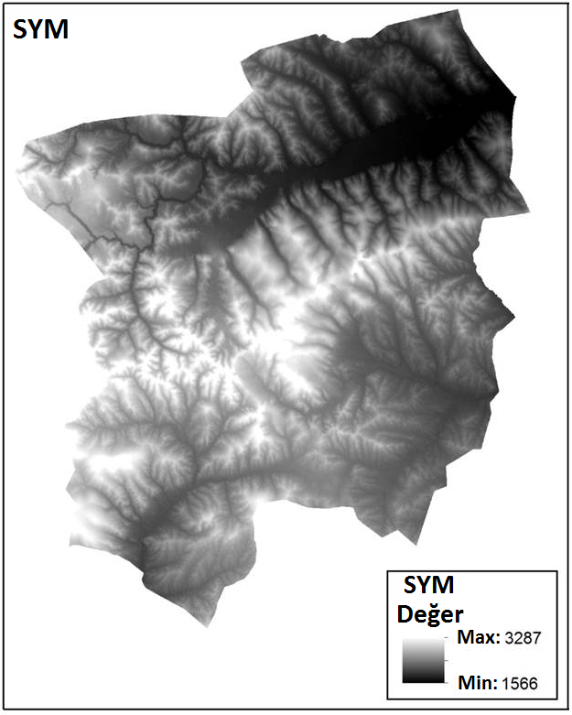
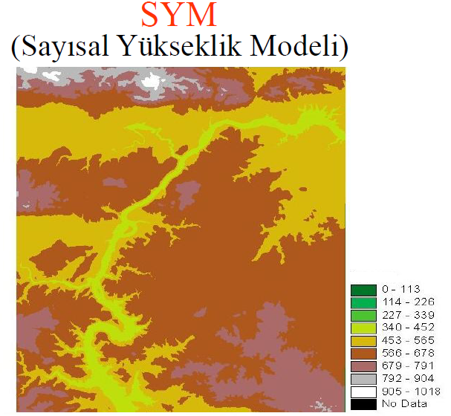
Raster SYM
x ve y yönünde düzenli aralıklarla bölünmüş alanlarda z (yükseklik) değerlerini içeren sayısal kartografik temsil yöntemidir.

Slide 42
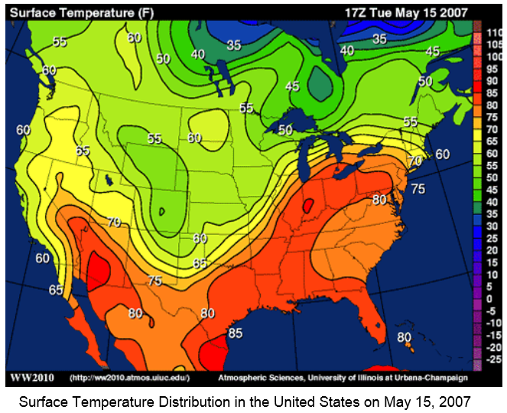
Yükseklik Haricindeki Verilerde SYM Gösterimi
Yüksekliğin yanı sıra başka değişkenler için de sayısal modeller oluşturmak mümkündür. Örneğin; iklimsel veriler, gürültü, kirlilik vb.

Slide 43
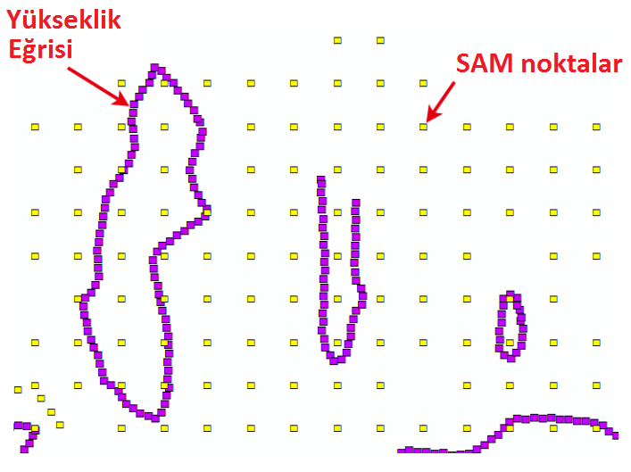
SYM ve SAM Farkı
Bazı ülkelerde, Sayısal Arazi Modeli (SAM) ve SYM eş anlamda kullanılır.
Amerika Birleşik Devletleri ve bazı diğer ülkelerde, SAM’ın biraz daha farklı bir anlamı vardır.
  SAM, düzenli aralıklarla yerleştirilmiş noktaların ve ayrıca doğal ve yapay önemli topoğrafik detayların, kritik arazi hatlarının (dere, sırt, kıyı vb.) yükseklik değerlerini kapsayan bir vektör veri kümesidir.
  SAM’lar SYM’lerden daha pahalı ve üretimi daha zaman alıcı bir modeldir. Çünkü, özellikle arazi karakteristik hatlarının (dere, sırt, kıyı şeridi vb.) toplanması en önemli problemlerdendir.

Slide 44
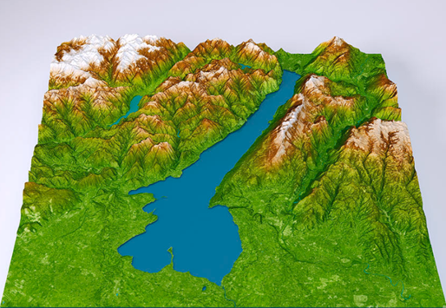
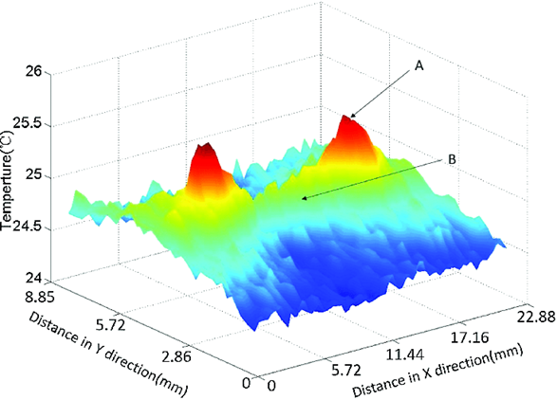
  - 3-boyutlu görüntüleme / Perspektif görüntü oluşturulması
  Sayısal yükseklik modelinden (SYM) perspektif görüntünün elde edilmesi bir yüzey analizidir.
  Herhangi bir mekânsal fenomenin dağılımının görsel incelenmesi için üç boyutlu perspektif görseller oluşturulabilir. Bir perspektif yüzey, topografyanın yanı sıra nüfus, suç, pazar potansiyeli gibi çeşitli fenomenlerin dağılımını temsil edebilir.
Yüzey topoğrafyasını temsil eden perspektif görüntü
Sıcaklık değerlerini temsil eden perspektif görüntü

Slide 45
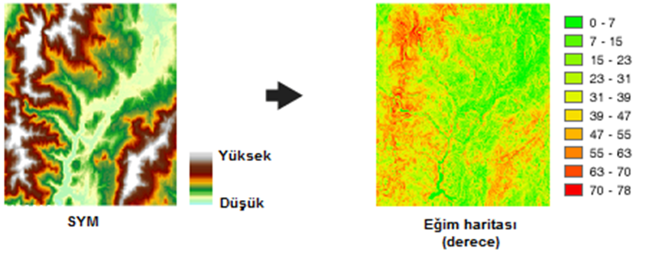
  - Eğim analizi
Arazi yüzeyi üzerindeki iki nokta arasındaki yükseklik farkının noktalar arasındaki yatay mesafeye oranı eğim olarak tanımlanır.
Eğim derece veya yüzde olarak belirtilebilir.
Raster CBS’de eğim SYM’den hesaplanır.
Eğim analizi ile istenilen eğim değerlerine sahip coğrafi alanlar belirlenebilir.

Slide 46
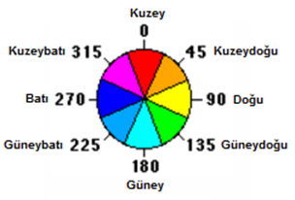
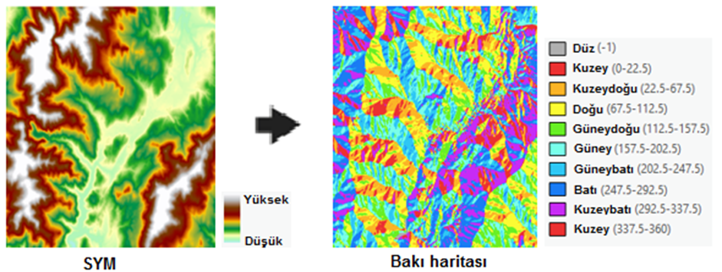
  - Bakı analizi
Arazi yüzeyindeki bir noktadaki bakı, o noktadan geçen teğet düzlemin baktığı yön olup derece olarak ifade edilir.
Bakı açısı kuzeyden itibaren saat ibresi yönünde tanımlanan açıdır.
Bakı analizi ile istenilen bakıya sahip coğrafi alanlar belirlenebilir.

Slide 47
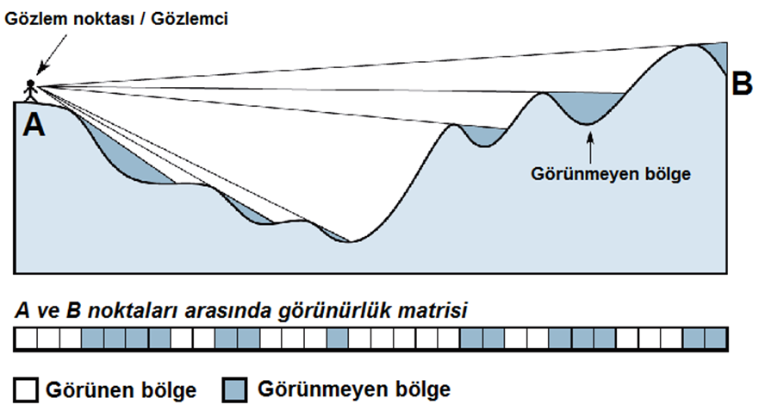
  - Görünürlük analizi
Arazi üzerindeki belirli bir gözlem noktasından istenen açı aralığında ve mesafe içerisinde kalan bölgede görünen veya görünmeyen bölgelerin belirlenmesi işlemidir.
Komünikasyon, askeri planlama, peyzaj planlaması gibi alanlarda görünürlük analizinden etkin olarak yararlanılabilir.

Slide 48
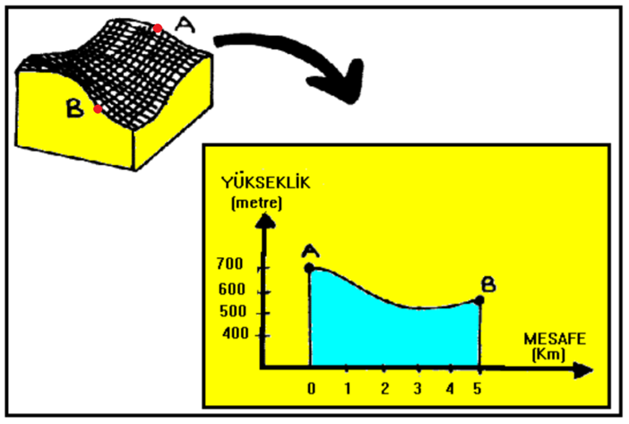
  - Kesit çıkarma
Arazi üzerindeki bir noktadan başka bir noktaya doğrusal veya doğrusal olmayan bir güzergâh boyunca ya da istenen bir çizgisel detayın (örneğin yol, dere vb.) tamamı veya bir kısmı boyunca yükseklik değerlerini mesafenin fonksiyonu olarak gösteren bir grafiğin oluşturulması işlemidir.

Slide 49
  - Kazı ve dolgu hesabı (Hacim hesabı)
Arazi üzerinde belirlenen bir bölge esas alınarak arazi yüzeyi ile belirlenen yükseklik arasında oluşacak kazı ve/veya dolgu miktarının belirlenmesi işlemidir. Örneğin yeni inşa edilecek bir bina için gereken toprak hafriyatının belirlenmesi.

Slide 50
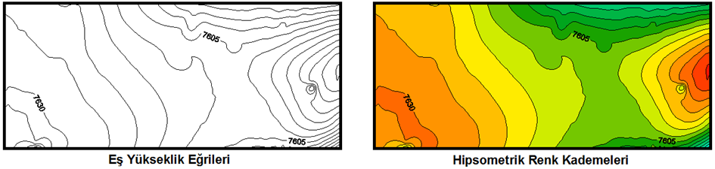
  - Eş Yükseklik Eğrisi ve Hipsometrik Renk Kademeleri Oluşturma
SYM’den istenen yükseklik aralıklarında eş yükseklik eğrileri (münhani çizgileri) oluşturulabilir ve eş yükseklik değerleri arası farklı renklerle gösterilebilir.

Slide 51
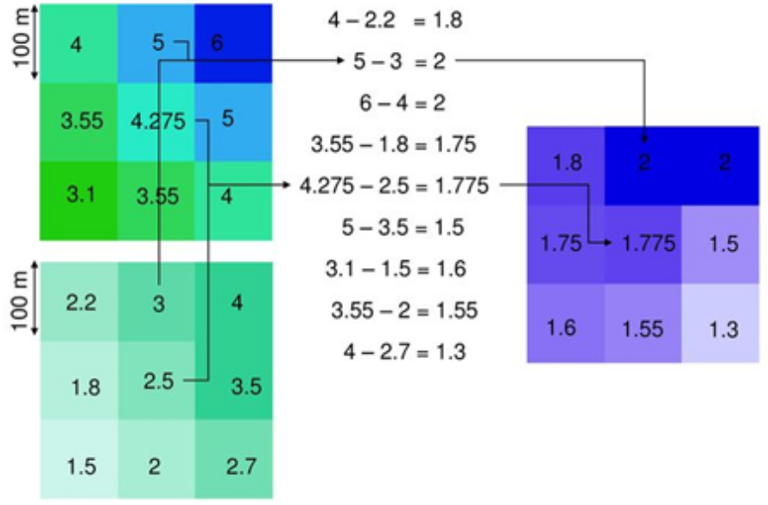
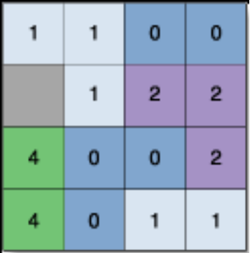
  Raster (Grid) Analizi
Raster yapıdaki veriler kullanılarak yapılan analiz işlemleridir.
Raster veri yapısında her hücre eşit büyüklükte ve aynı şekle sahip olduğundan, mekânsal ilişkilerin formülize edilmesi kolaydır.
Belirli hücreler için veri değerleri mevcut olmadığında, bunlar NODATA hücreleri olarak tanımlanır.

Slide 52
  - Mekânsal Analizlerde Raster Formatı Kullanmanın Avantajları
Etkin işleme: Raster veri yapısında her hücre eşit büyüklükte ve aynı şekle sahip olduğundan, çok katmanlı işlemler etkin bir şekilde gerçekleştirilebilmektedir. Yani raster verinin matrisel yapısından dolayı mekânsal analizlerin gerçekleştirimi vektör yapıya göre daha kolaydır.
Çok sayıda mevcut kaynak: Raster yapı; uydu görüntüleri, taranmış hava fotoğrafları ve SYM de dâhil olmak üzere çok sayıda mekânsal bilgi kaynağı için ortak formattır. Bu veri kaynakları birçok CBS projesinde benimsenmiş ve birçok coğrafi veri tabanının en yaygın kaynakları haline gelmiştir.

Slide 53
  - Mekânsal Analizlerde Raster Formatı Kullanmanın Avantajları
Aynı katmanda farklı detay türlerinin düzenlenebilmesi: Farklı özelliklere farklı değerler atanarak aynı raster katmanda nokta, çizgi ve alan detaylar bir arada gösterilebilir.

Slide 54
  - Mekânsal Analizlerde Raster Formatı Kullanmanın Dezavantajları
Veri fazlalığı: Veri öğeleri düzenli aralıklarla yerleştirilmiş bir sistemde düzenlendiğinden, veri ögesinin gerekli olup olmadığına bakılmaksızın her raster hücresinin konumunda bir veri bulunur. Her ne kadar çeşitli sıkıştırma teknikleri mevcut olsa da, çoğu durumda, sıkıştırılmış veriler analiz için doğrudan işlenemez.
Çözünürlük problemi: Çözünürlük yeterince yüksek olmadıkça, raster veriler doğal ve gerçekçi olmayan bir görünüm verir. Yeterli çözünürlük sağlanamazsa mekânsal temsildeki kayıplara bağlı olarak analizlerin de doğruluğu düşer.

Slide 55
  - Raster Verilerde İşlemler
Lokal fonksiyonlar: Hücre bazında çalışır, her hücrenin değerini ayrı işler.
Fokal fonksiyonlar: Bir hücrenin değerini komşu hücrelerin değerlerine göre işler.
Bölgesel fonksiyonlar: Bir hücrenin değerini özdeş değerlere sahip hücre grubuna göre işler.
Global fonksiyonlar: Bir hücrenin değerini gridin tümündeki verilere dayanarak işler.

Slide 56
- Lokal Fonksiyonlar
Lokal fonksiyonlar noktadan noktaya veya hücreden hücreye analize dayanır.
Mantıksal veya aritmetik operatörler kullanılır.
Lokal fonksiyonların en önemli uygulama alanı çakıştırma analizidir.
Lokal fonksiyonlar bir gridi hücre bazında işler, yani her hücre diğer hücrelerin değerleri kullanılmadan yalnızca kendi değerlerine göre işlenir.

Slide 57
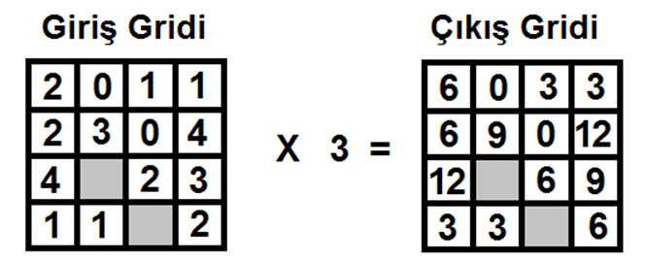
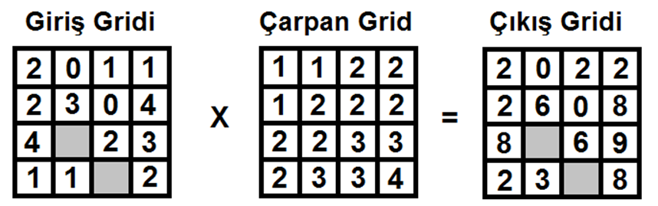
- Lokal Fonksiyonlar
Çıkış gridini oluşturmak için giriş giridindeki her bir hücreyi 3 ile çarpan lokal bir fonksiyon
Çıkış gridini oluşturmak için giriş gridini çarpan gridiyle çarpan lokal bir fonksiyon

Slide 58
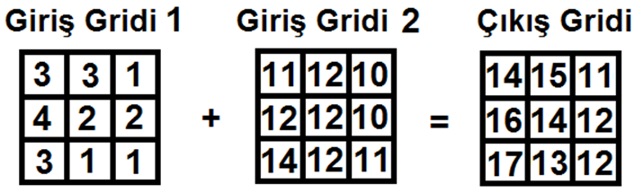
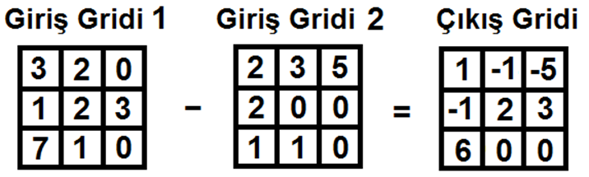
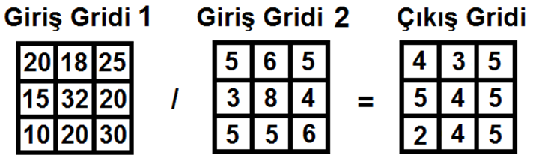
- Lokal Fonksiyonlar

Slide 59
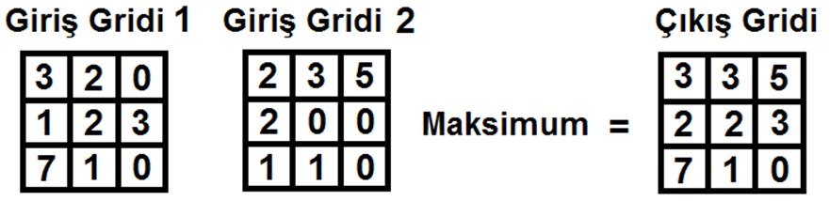
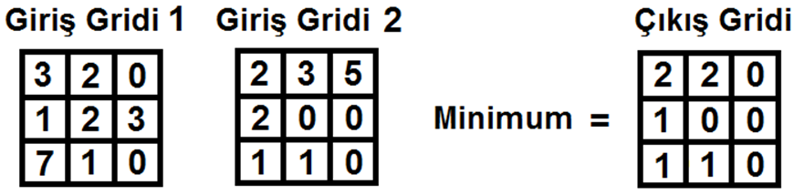
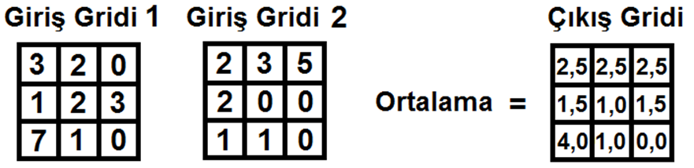
- Lokal Fonksiyonlar
Lokal fonksiyonlar aritmetik hesaplamalarla sınırlı değildir. Trigonometrik, üstel, logaritmik ve mantıksal ifadelerin tümü lokal fonksiyonları tanımlamak için kullanılabilir.

Slide 60
- Fokal Fonksiyonlar
Fokal (odak/merkezi) fonksiyonlar, lokal komşuluk operasyonları olarak da bilinir.
Bu işlem, belirli bir hücrenin değerinin, komşu hücrenin değerinden etkilendiğini varsayar. Bu nedenle, giriş gridine hareketli bir pencere (genellikle 3 x 3 hücreli) uygulanır. Çıktı hücresinin değeri, hareket eden pencerenin tüm hücrelerinin ortalaması, pencerenin merkez hücresi ya da pencerenin medyan değeri vb. olabilir.
Fokal fonksiyonlar, her hücrenin değerini komşu hücrelerin değerlerine bağlı olarak işler. Örneğin, bir hücrenin ve komşu hücrelerinin toplamını hesaplayıp bu toplamı çıktı gridinde ilgili hücreye atamak bir fokal fonksiyondur.

Slide 61
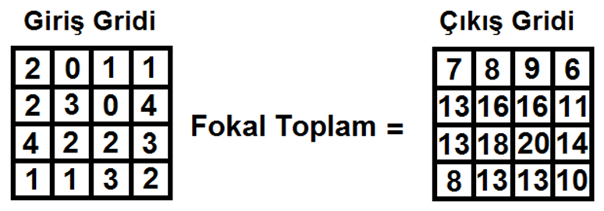
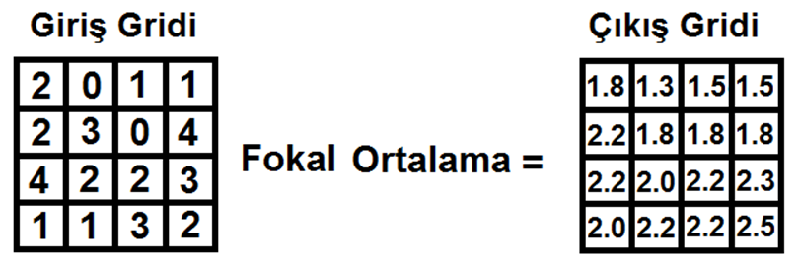
- Fokal Fonksiyonlar
Çıktı gridini oluşturmak için komşu hücrelerin ve merkez hücrenin değerini toplayan bir fokal toplam fonksiyonu
Çıktı gridini oluşturmak için komşu hücrelerin ve merkez hücrenin toplamından ortalama hesaplayan bir fokal ortalama fonksiyonu
Yaygın olarak kullanılan diğer fokal fonksiyonlar arasında fokal standart sapma, fokal maksimum, fokal minimum ve fokal aralık bulunur.

Slide 62
- Bölgesel Fonksiyonlar
Bölge, raster modelde aynı özniteliklere sahip hücre topluluğu olarak tanımlanabilir.
Bölgesel fonksiyonlar, bir gridin verilerini, aynı bölgedeki hücrelerin bir grup olarak analiz edileceği şekilde işler.
  Bir bölge, bitişik ya da bitişik olmayan iki ya da daha fazla hücreden oluşur.

Slide 63
- Bölgesel Fonksiyonlar
Tipik bir bölgesel fonksiyon iki grid gerektirir. Bunlardan ilki her bölgenin boyutunu, şeklini ve yerini tanımlayan bir bölge gridi ve ikincisi ise işlenecek bir değer grididir.
Bölge gridinde, her bölge farklı değerle kodlanır ve aynı bölgeye ait hücreler aynı değeri taşır.
Çıktı gridi üretmek için her bir bölgenin maksimum değerini tanımlayan bir bölgesel maksimum fonksiyonu
Tipik bölgesel fonksiyonlar arasında bölgesel ortalama, bölgesel standart sapma, bölgesel toplam, bölgesel minimum, bölgesel maksimum, bölgesel aralık ve bölgesel çeşitlilik bulunur.

Slide 64
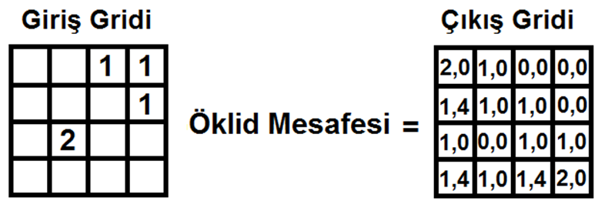
- Global Fonksiyonlar
Global fonksiyonlar için, her hücrenin çıkış değeri tüm gridin bir fonksiyonudur.
Örneğin; Öklid uzaklık fonksiyonu, her hücreden en yakın kaynak hücreye olan mesafeyi hesaplar. Burada kaynak hücreler bir giriş gridinde tanımlanır. Bir gridde, aynı satırda veya aynı sütundaki bitişik komşu iki hücre arasındaki mesafe bir hücrenin boyutuna eşittir. Benzer şekilde, iki diyagonal komşu arasındaki mesafe, hücre boyutunun √2 katına eşittir. Bitişik olmayan hücreler arasındaki mesafe, satır ve sütun numaralarına göre hesaplanabilir.
Öklid uzaklık fonksiyonu, en yakın kaynak hücreden uzaklığı hesaplar

Slide 65
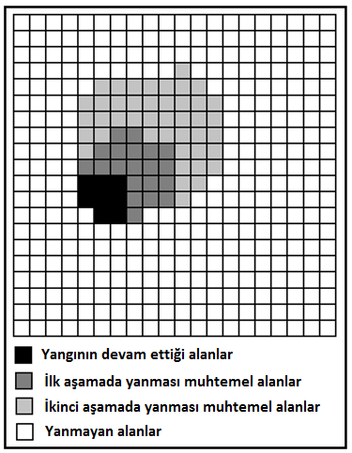
Tahmin/Simülasyon
Tahmin/Simülasyon, CBS'nin en yüksek uygulama seviyesidir. Bu seviyede, bir CBS'nin veri yönetimi ve analiz yetenekleri, kentsel büyümenin karayolu trafiği üzerindeki etkisinin tahmin edilmesi, taşkın tehlike haritalarının oluşturulması, bir kasırganın etkisinin öngörülmesi veya belirli bir afetin hava kalitesine etkisinin modellenmesi gibi birçok tahmin ve simülasyon çalışmasında kullanılabilir.
Grid analizine dayanarak yangının ilerleme alanlarını tasvir eden bir yangın davranışı modeli

Slide 66
Kaynaklar
Aydın O., Türkoğlu N., Çiçek İ., 2015. Fiziki Coğrafyada Jeoistatistiğin Önemi. Uluslararası İnsan Bilimleri Dergisi, 12(2), 1397-1415.
Düzgün, H.S.B. 2005. Madencilikte Coğrafi Bilgi Sistemleri ve Yardımcı Teknolojiler. İçinde: Maden Mühendisliği Açık Ocak İşletmeciliği El Kitabı, Editörler: S. Eskikaya, C. Karpuz, M.A. Hindistan, N. Tamzok, TMMOB Maden Mühendisliği Odası, Ankara, s. 315-335.
Düzgün, Ş. 2010. Coğrafi Bilgi Sistemlerine Giriş, Ulusal Açık Ders Malzemeleri.
Eldrandaly, K. 2007. Expert Systems, GIS, and Spatial Decision Making: Current Practices and New Trends. In: Expert Systems Research Trends, Editor: A.R. Tyler, Chapter 8.
Okereke, C.N., Ikoro D.O., 2011. Structural Analysis of the Aeromagnetic Data of Part of the Imo River Basin, Southeastern Nigeria, Natural and Applied Sciences Journal, 12(1), 1-12.
Öztürk, D. 2016. Elektronik Ticaret ve CBS’nin Kullanımı. Lojistikte Coğrafi Bilgi Sistemleri Kullanımı içinde, Y. Güney ve U. Avdan (Editörler). Bölüm 8, s. 142-165. Eskişehir: Anadolu Üniversitesi, Anadolu Üniversitesi Yayını No: 3400, Açıköğretim Fakültesi Yayını No: 2252.
Raju, P.L.N. 2003. Spatial Data Analysis. In: Satellite Remote Sensing and GIS Applications in Agricultural Meteorology, Proceedings of the Training Workshop, 7-11 July, 2003, Dehra Dun, India, M.V.K. Sivakumar, P.S. Roy, K. Harmsen, and S.K. Saha (Eds.), pp. 151-174.
Siddiqui, M.A. 2020. Spatial Analysis (2): Overlay Operations & Analysis in GIS. http://epgp.inflibnet.ac.in/epgpdata/uploads/epgp_content/S000017GE/P001788/M025437/ET/1512642311_SPATIALANALYSIS(2overlayRECORDED.pdf
Stojanović, N., Stojanović, D. 2013. Performance Improvement of Viewshed Analysis Using GPU. In 2013 11th International Conference on Telecommunications in Modern Satellite, Cable and Broadcasting Services (TELSIKS), October 2013. Vol. 2, pp. 397-400.
Taştan, H., Bank E. 1994. Coğrafi Bilgi Sistemlerinde Konuma Bağlı Analizler. 1. Ulusal Coğrafi Bilgi Sistemleri Sempozyumu, KTÜ, Trabzon, Bildiriler Kitabı, Sayfa: 33-52.
Terzi, Y. 2018. Temel İstatistik Ders Notları. Ondokuz Mayıs Üniversitesi Fen-Edebiyat Fakültesi, İstatistik Bölümü, Samsun.
Vatansever, F., Doğalı, G. 2011. Klasik Enterpolasyon Yöntemleri ve Yapay Sinir Ağı Yaklaşımlarının Karşılaştırılması. 6th International Advanced Technologies Symposium (IATS’11), 16-18 May 2011, Elazığ, Turkey, 51-54.
https://gisgeography.com/dem-dsm-dtm-differences/

